Slide 1

Модификации GD
Семинар 5

Slide 2
План
Разбор проверочной
Модификации GD
Метрики классификации

Slide 3
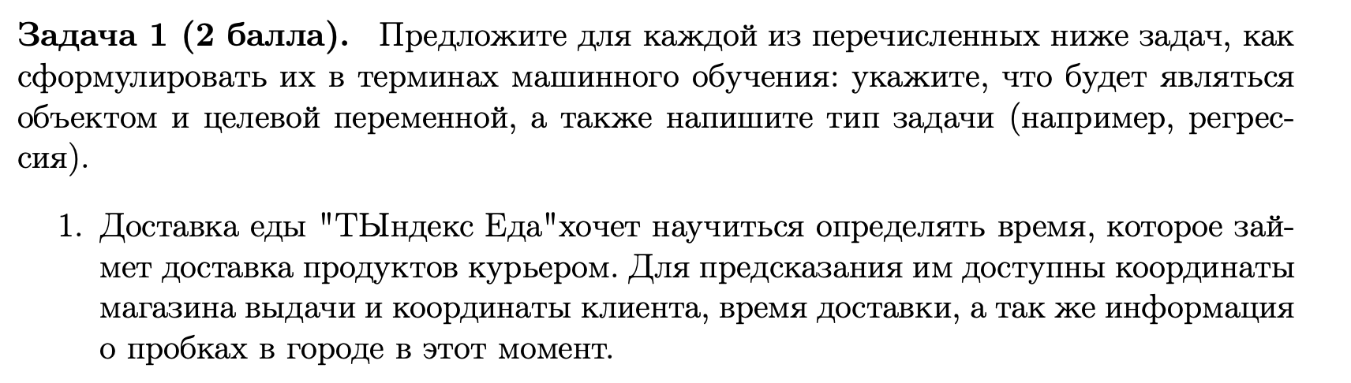
Разбор проверочной
Объект: Заказ/доставка
Целевая переменная: Время доставки
Тип задачи: Регрессия

Slide 4
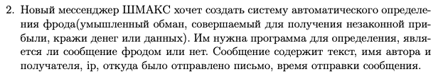
Разбор проверочной
Объект: Сообщение
Целевая переменная: Фрод/не фрод
Тип задачи: Бинарная классификация

Slide 5
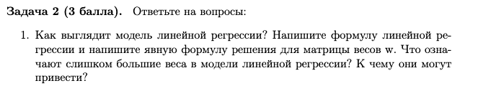




Разбор проверочной
$$a\left(X\right)=Xw$$
$$w={(X^{T}X)}^{−1}X^{T}y$$
Большие веса - это признак переобучения.
Модель придает очень большое значение определенным признакам, небольшое изменение такого признака приведет к огромному изменению предсказания.
Notes:
Взвешенная сумма признаков
В реальных данных всегда есть шум. Представьте, что в обучающей выборке случайно оказалась точка с выбросом:
Нормальная точка: x=5, истинное значение y=10
Выброс: x=5, но из-за ошибки измерения y=15
Чтобы идеально предсказать этот выброс, модели придется создать огромный вес для какого-то признака

Slide 6
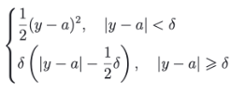



Разбор проверочной
$$MSE={(a\left(x\right)−y )}^{2}$$
$$MAE=|a\left(x\right)−y |$$
$$HuberLoss=$$
MAE более устойчива к выбросам, а MSE с точки зрения оптимизации
Если в данных много выбросов, то MSE будет пытаться переобучиться на них, сильно искажая модель. В таком случае Huber Loss или MAE будут работать лучше, так как они не придают выбросам слишком большого значения.

Slide 7
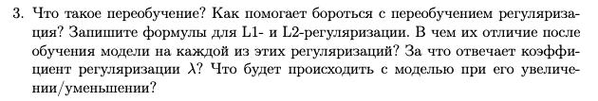
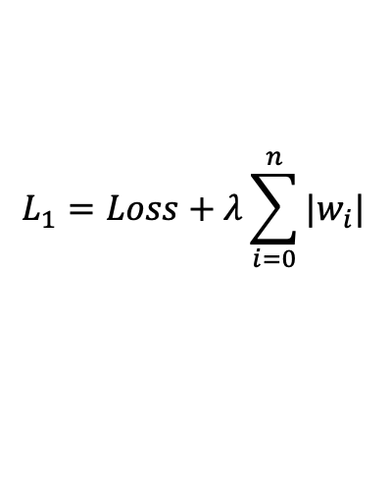
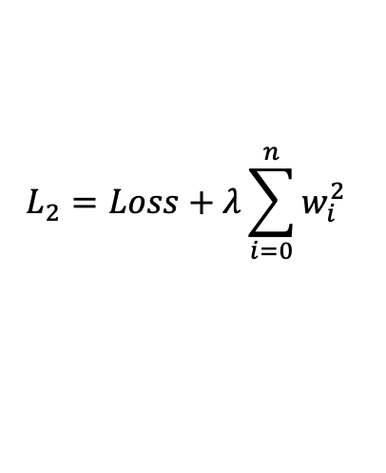
Разбор проверочной
Переобучение - ситуация, когда модель слишком хорошо запоминает обучающие данные, улавливая не только основные закономерности, но и шум и выбросы. В результате модель отлично показывает себя на обучающей выборке, но плохо работает на новых, невиданных ранее данных.
Регуляризация - метод борьбы с переобучением путем штрафа за большие веса модели. Регуляризация добавляет в функцию потерь штрафное слагаемое, которое заставляет веса быть маленькими.
$$L_{1}=Loss+λ\sum_{i=0}^{n}{|w_{i}|}$$
$$L_{2}=Loss+λ\sum_{i=0}^{n}{w_{i}^{2}}$$

Slide 8
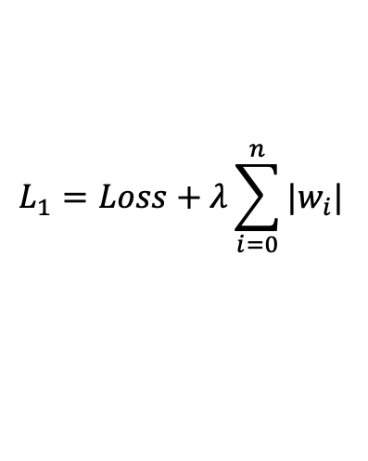
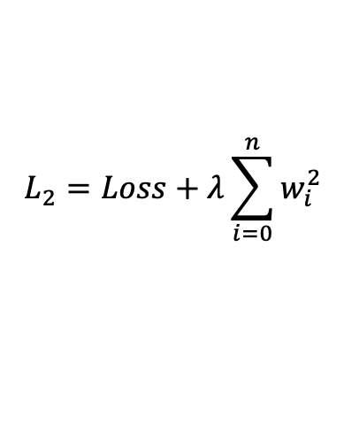
Разбор проверочной
$$L_{1}=Loss+λ\sum_{i=0}^{n}{|w_{i}|}$$
$$L_{2}=Loss+λ\sum_{i=0}^{n}{w_{i}^{2}}$$
L1 регуляризация может обнулять веса, L2 регуляризация стремится сделать веса равномерно маленькими, но редко обнуляет их полностью.
λ - гиперпараметр, который контролирует силу регуляризации.

Slide 9
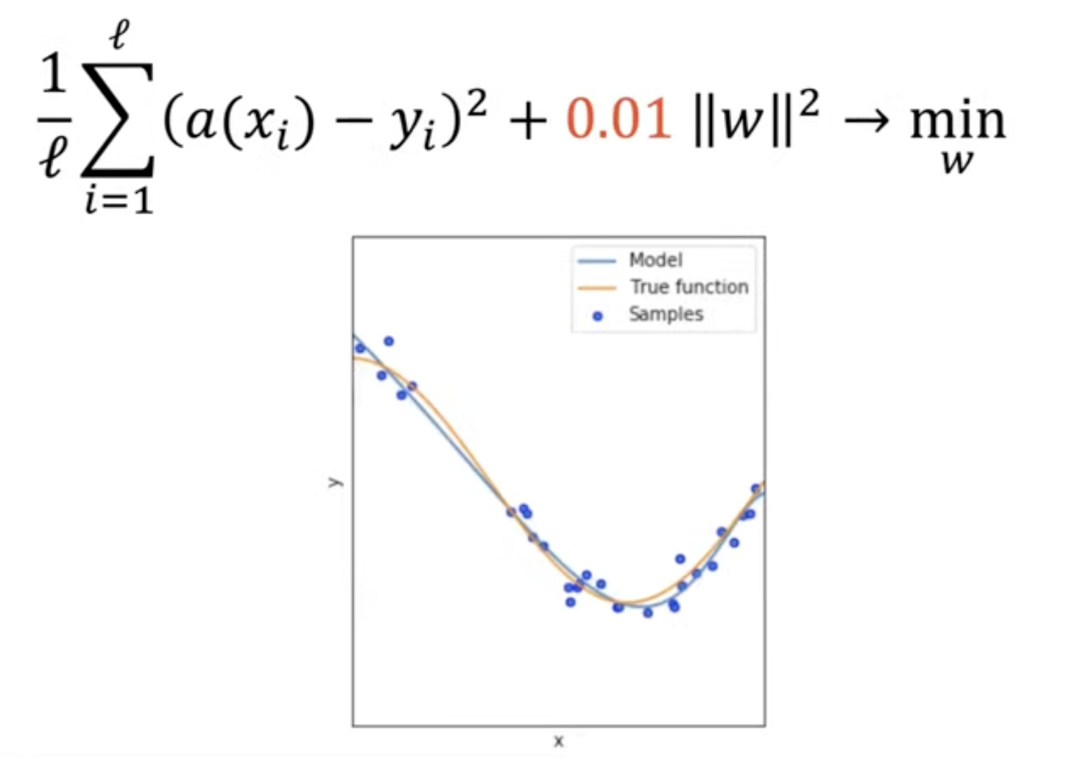
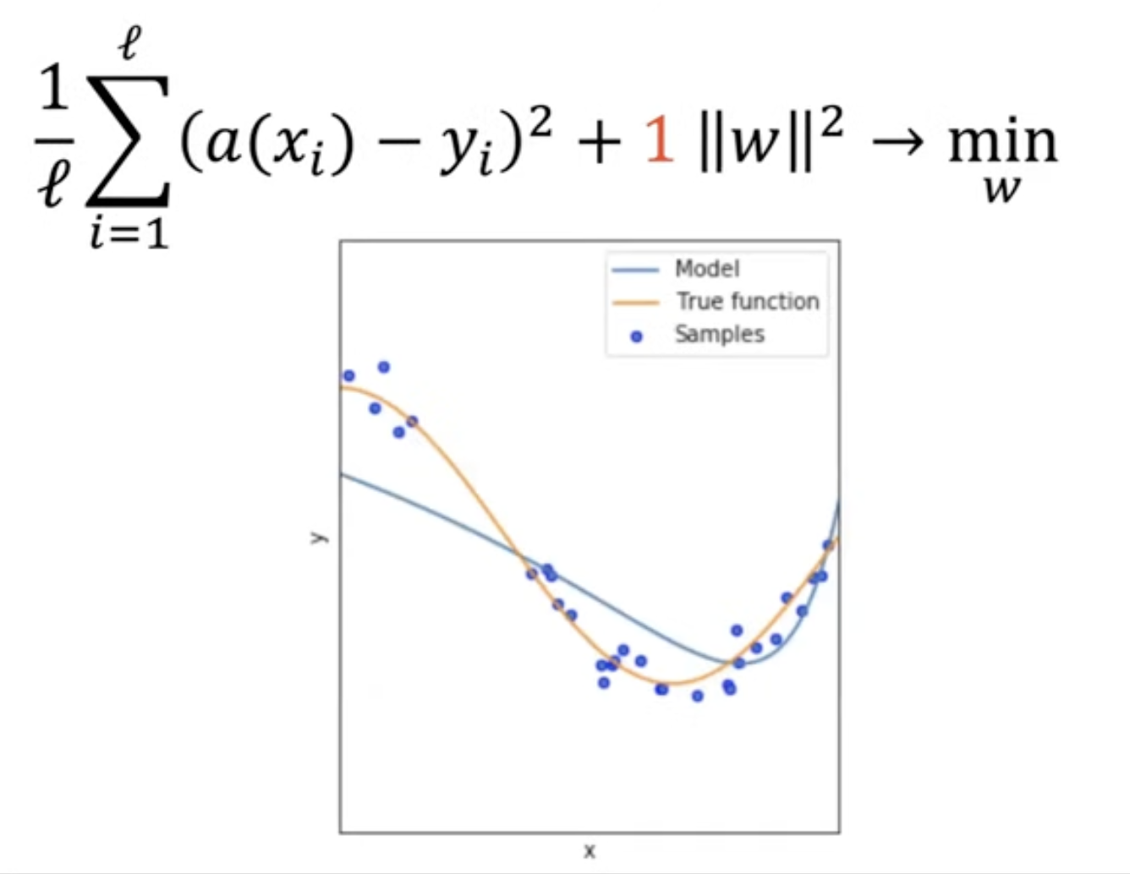
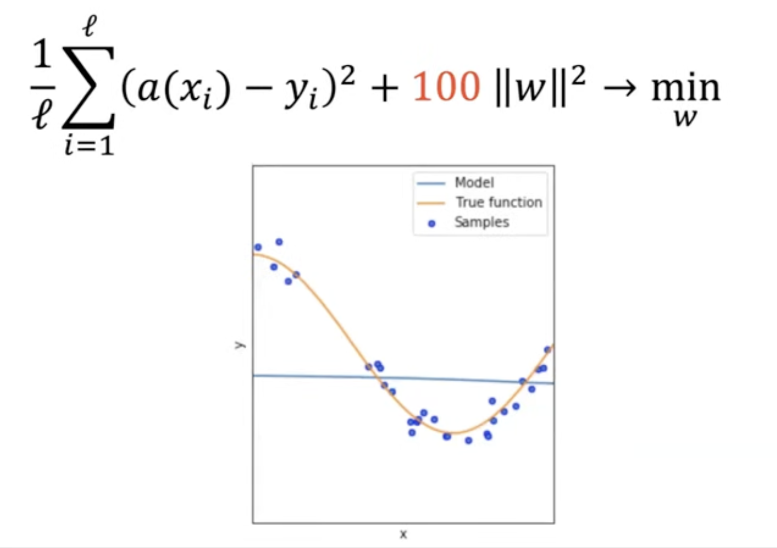
Разбор проверочной

Slide 10

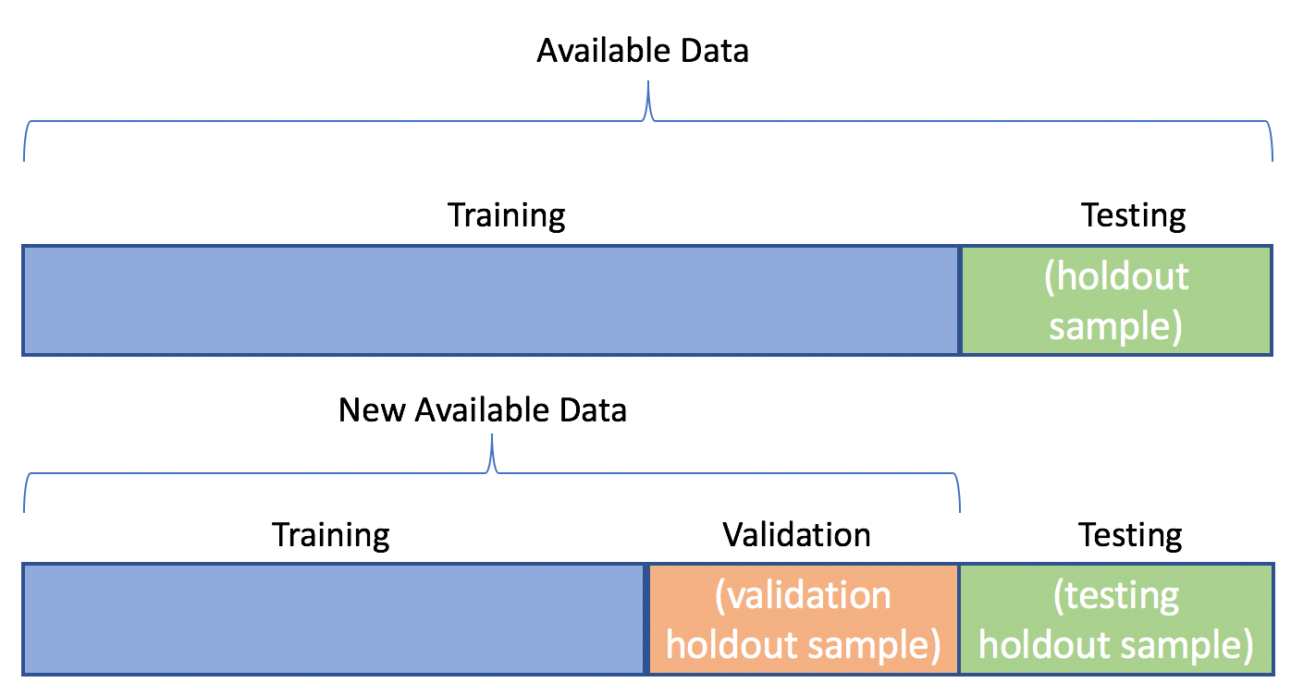
Разбор проверочной
Train - для обучения модели, для подбора параметров модели(например, весов
w в линейной регрессии).
Val - для оценки качества модели после обучения и для настройки ее гиперпараметров (например, λ)
Если оценивать модель на тех же данных, на которых она обучалась, мы получим слишком оптимистичную оценку. Мы не узнаем, как модель поведет себя в реальном мире. Тестовая выборка нужна для честной оценки способности модели к обобщению.

Slide 11
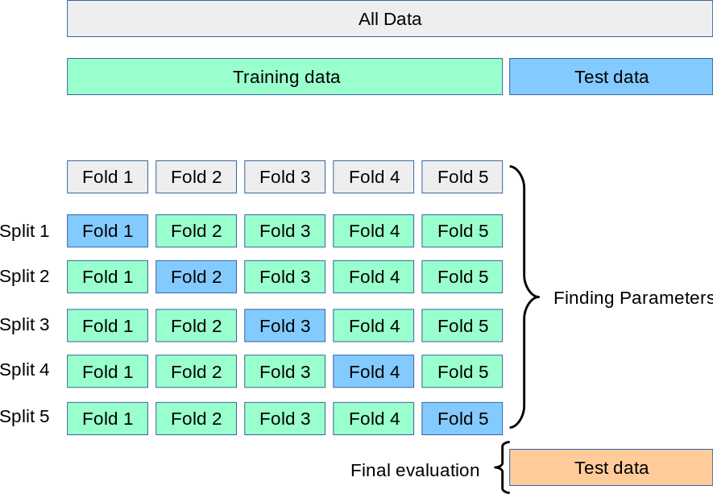
Разбор проверочной
Плюсы:
Более надежная оценка качества модели
Минусы:
Высокая вычислительная стоимость, так как модель нужно обучать k раз

Slide 12
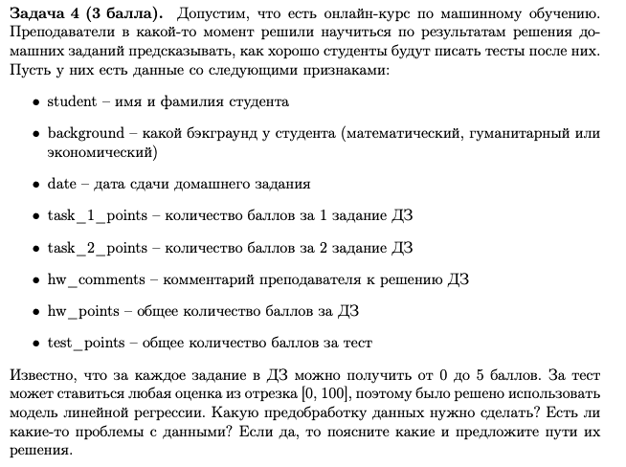
Разбор проверочной

Slide 13




Модификации GD
Vanilla GD
SGD
$$w^{(k)}=w^{(k−1)}−η_{k}∇_{w}Q(w^{(k−1)})$$
Mini-batch SGD

Slide 14
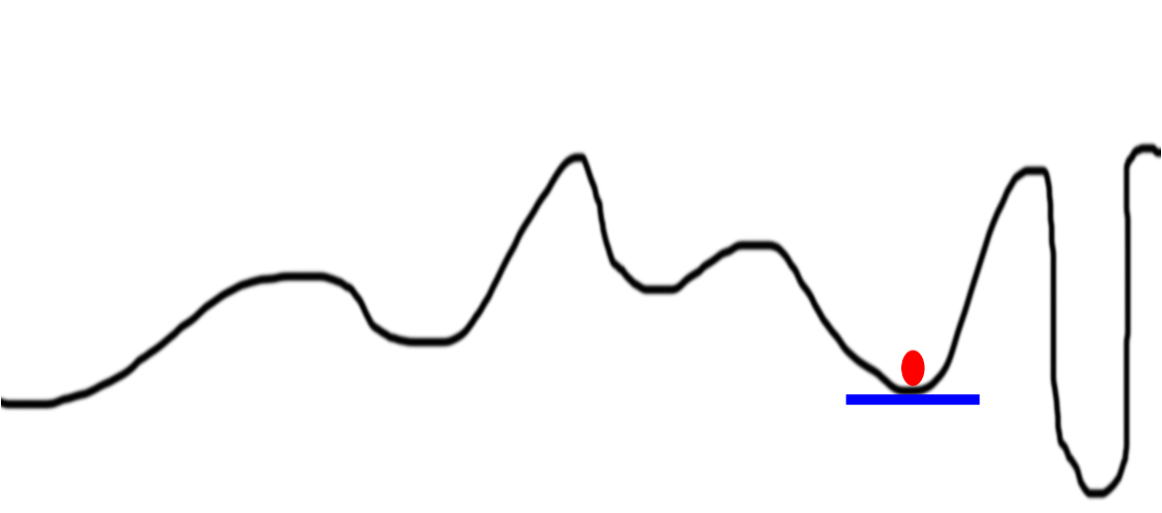
Модификации GD
Проблемы:
метод может застревать в локальных минимумах, и у нас нет никакой гарантии попадания в глобальный минимум
Notes:
В предыдущем уроке нам удалось ускорить градиентный спуск за счет использования mini-batch версии метода (SGD). Однако у метода все еще есть несколько значительных проблем:

Slide 15
Модификации GD
Проблемы:
метод может медленно сходиться из-за разной скорости оптимизации по каждому весу в отдельности
Notes:
то есть по некоторым весам метод может быстро двигаться к минимуму, а по некоторым - медленно, и из-за этого сложно или даже невозможно подобрать хороший learning rate

Slide 16
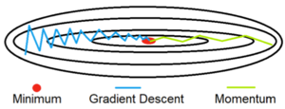


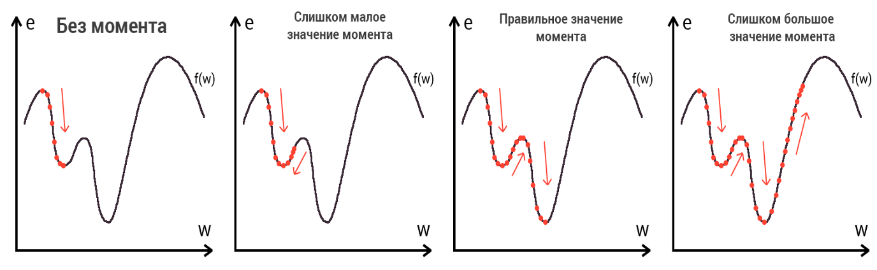
momentum
Notes:
Для решения проблемы застревания в локальных минимумах используется принцип момента (инерции):
Может оказаться, что направление антиградиента сильно меняется от шага к шагу.
Например, если линии уровня функционала сильно вытянуты, то из-за ортогональности градиента линиям уровня он будет менять направление на почти противоположное на каждом шаге.
Такие осцилляции будут вносить сильный шум в движение, и процесс оптимизации займёт много итераций.
Чтобы избежать этого, можно усреднять векторы антиградиента с нескольких предыдущих шагов в этом случае шум уменьшится, и такой средний вектор будет указывать в сторону общего направления движения.
Введём для этого вектор инерции
alpha параметр метода, определяющей скорость затухания градиентов с предыдущих шагов
Заметим, что если по какой-то координате градиент постоянно меняет знак, то в результате усреднения
градиентов в векторе инерции эта координата окажется близкой к нулю.
Если же по координате знак градиента всегда одинаковый, то величина соответствующей координаты
в векторе инерции будет большой, и мы будем делать большие шаги в соответствующем направлении

Slide 17
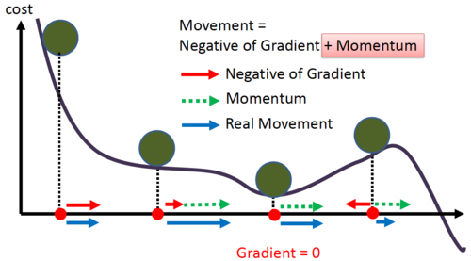
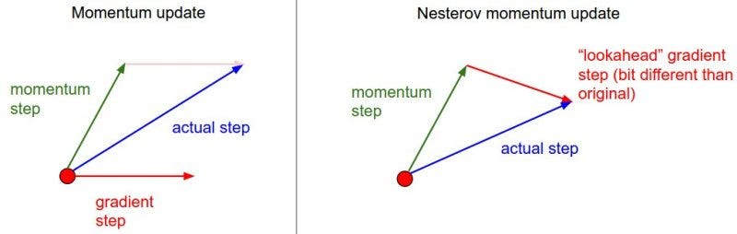
momentum

Slide 18

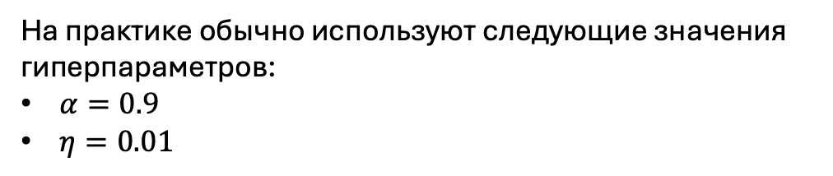
Nesterov momentum
На практике обычно используют следующие значения гиперпараметров:
$α=0.9$
$η=0.01$
Notes:
Мы все равно делаем шаг (momentum step), тогда можно считать градиент в точке после momentum step.

Slide 19
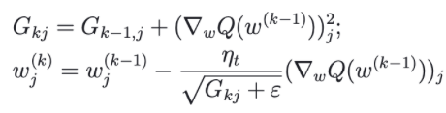
AdaGrad
Notes:
проблему застревания в локальных минимумах теоретически удалось решить. Осталась проблема разной скорости сходимости по каждому весу (по каждой координате).
В качестве решения проблемы предлагается подбирать градиентный шаг для каждой координаты в отдельности с той идеей, что если мы быстро двигаемся к минимуму по некоторому весу, то градиентный шаг должен сильно уменьшаться, а при медленном движении к минимуму и шаг должен уменьшаться медленно.
Посчитаем для каждого веса сумму квадратов скоростей сдвигов по координате к текущему моменту t
Формулы интерпретируются следующим образом:
чем больше мы на предыдущих итерациях сдвигались по какой-то координате (чем больше величина G), тем меньше будет текущий градиентный шаг: больше знаменатель, значит, меньше дробь
Тем самым, мы можем нормализовать скорость оптимизации по всем весам и сделать сходимость более стабильной

Slide 20

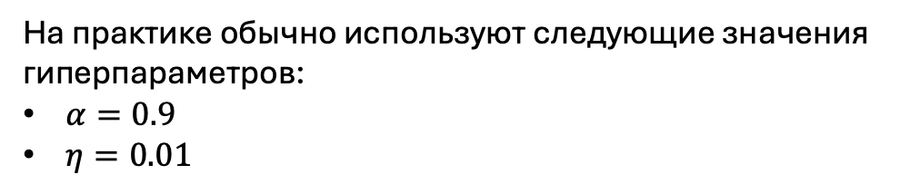
RMSProp
На практике обычно используют следующие значения гиперпараметров:
$α=0.9$
$η=0.01$
Notes:
У метода AdaGrad есть недостаток: градиентный шаг все время уменьшается (так как знаменатель все время растет), поэтому можем остановиться раньше времени, и обучение застопорится.
Существует модификация, при которой градиентный шаг может как уменьшаться, так и увеличиваться в зависимости от скорости движения на различных итерациях:
В этом случае размер шага по координате зависит в основном от того, насколько быстро мы двигались по ней на последних итерациях.

Slide 21

Adam
Nesterov momentum + RMSProp = Adam

